Slide 1
ИГРА «ЛИТЕРАТУРНОЕ ДОМИНО»
Писатели на войне и о войне
МКОУ « Таборинская СОШ» 8 класс
Кл. руководитель Соколовская И.В.

Slide 2
ИГРОВОЕ ПОЛЕ
Астафьев
Виктор Петрович
Слайд 3
Бакланов Григорий
Яковлевич
Слайд 4
Бондарарев Юрий
Васильевич
Слайд 5
Быков
Василий
Владимирович
Слайд 6
Васильев
Борис
Львович
Слайд 7
Воробьев
Константин
Дмитриевич
Слайд 8
Гранин
Даниил
Александрович
Слайд 9
Герман
Юрий
Павлович
Слайд 10
Гроссман
Василий Семенович
Слайд 11
Друнина
Юлия
Владимировна
Слайд 12
Казакевич
Эммануил
Генрихович
Слайд 13
Кондратьев
Вячеслав
Леонидович
Слайд 14
Курочкин
Виктор
Александрович
Слайд 15
Некрасов
Виктор
Платонович
Слайд 17
Носов
Евгений
Иванович
Слайд 18
Окуджава
Булат
Шалфович
Слайд 19
Платонов
Андрей
Слайд 20
Нагибин
Юрий
Маркович
Слайд 16
Полевой
Борис
Николаевич
Слайд 21
Симонов
Константин
Михайлович
Слайд 22
Твардовский
Александр
Трифонович
Слайд 23
Фадеев Александр
Александрович Слайд 24
Федоров
Владимир
Иванович
Слайд 25
Шолохов
Михаил Александрович
Слайд 26

Slide 3
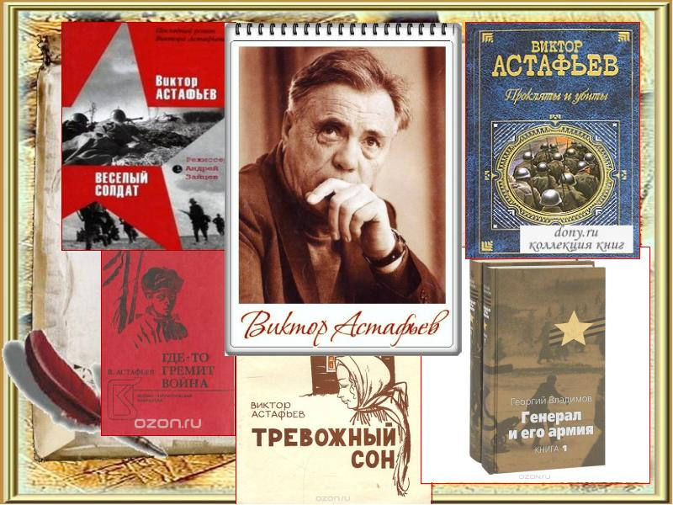
Астафьев Виктор Петрович (1924 - 2001)
Слайд 2
1 мая 1924 года в селе Овсянка Советского района Красноярского края - 29 ноября 2001 года в Красноярске). - русский писатель, драматург, эссеист. Герой Социалистического Труда (1989). Лауреат двух Государственных премий СССР (1978, 1991) и трёх Государственных премий России (1975, 1995, 2003). Член Союза писателей СССР. Участник Великой Отечественной войны. Рядовой (1945).
Военный путь
В 1942 году ушёл добровольцем на фронт. Военную подготовку получил в учебном автомобильном подразделении в Новосибирске. Весной 1943 года был направлен в действующую армию. Был шофёром, связистом в гаубичной артиллерии, после тяжёлого ранения в конце войны служил во внутренних войсках на Западной Украине. (В бою 20.10.1943 г. красноармеец Астафьев В. П. четыре раза исправлял телефонную связь с передовым НП. При выполнении задачи, от близкого разрыва бомбы, был засыпан землёй. Горя ненавистью к врагу, тов. Астафьев продолжал выполнять задачу и под артиллерийско-миномётным огнём, собрал обрывки кабеля и вновь восстановил телефонную связь, обеспечив бесперебойную связь с пехотой и её поддержку артиллерийским огнём. Из наградного листа на медаль "За отвагу").
Произведения о Великой Отечественной войне
"Прокляты и убиты"
"Так хочется жить"
"Пастух и пастушка"
"Весёлый солдат"

Slide 4
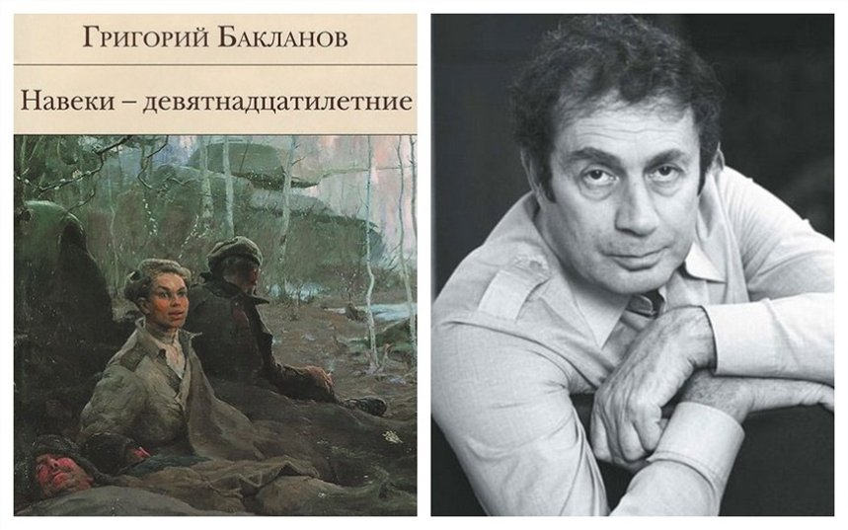
Бакланов Григорий Яковлевич (1923-2009)
Слайд 2
Настоящая фамилия Фридман; 11 сентября 1923 - 23 декабря 2009) - русский советский писатель, редактор и сценарист, один из представителей «лейтенантской прозы». Член Союза писателей СССР.
Военный путь
В 1941 году, в 17 лет, добровольцем ушёл на фронт. Воевал сначала рядовым на Северо-Западном фронте, затем командиром взвода управления артиллерийской батареи на Юго-Западном и 3-м Украинском фронтах. Был тяжело ранен, контужен. Командовал взводом, участвовал в боях на Украине, в Молдавии, Румынии, Венгрии, Австрии. В 1942 году вступил в ВКП(б). Закончил войну начальником разведки артдивизиона.
Награды
ОРДЕНА:
"Красной звезды"
"Отечественной войны I степени"
"Красного Знамени"
"За заслуги перед Отечеством"
МЕДАЛИ:
"За взятие Будапешта"
"За взятие Вены"
"За победу над Германией в Великой Отечественной войне 1941—1945 гг."
Произведения о Великой Отечественной войне.
"Мертвые сраму не имут"
"Почем фунт лиха"
"Июль 41 года"
"Южнее главного удара"
"Пядь земли"

Slide 5
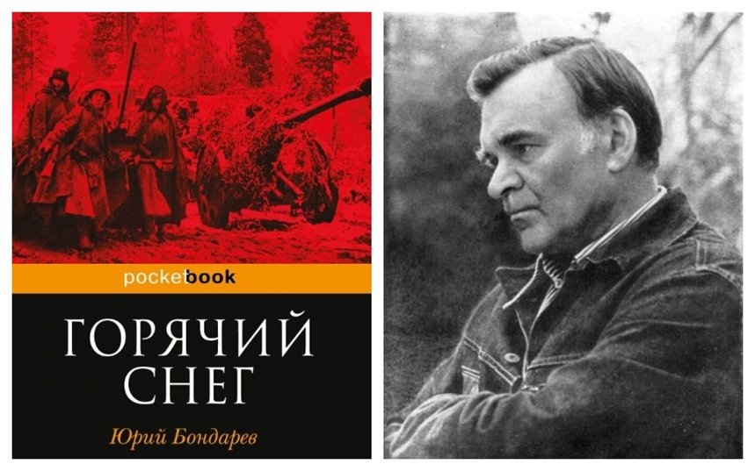
Бондарев Юрий Васильевич (1924 - 2020)((15 марта 1924, Орск — 29 марта 2020, Москва)1(15 марта 1924, Орск — 29 марта 2020, Москва)5 м(15 марта 1924, Орск — 29 марта 2020, Москва)арта 1924, Орск — 29 марта 2020, Москва)
Слайд 2
Военный путь
В 1941 году участвовал в сооружении оборонительных укреплений под Смоленском. Летом 1942 года, после окончания школы, направлен на учёбу во 2-е Бердичевское пехотное училище, которое было эвакуировано в город Актюбинск. В октябре того же года курсанты были направлены под Сталинград. Бондарев зачислен командиром минометного расчета 308-го полка 98-й стрелковой дивизии.В боях под Котельниковским был контужен, получил обморожение и легкое ранение в спину. После лечения в госпитале служил командиром орудия в составе 23-й Киевско-Житомирской дивизии. Участвовал в форсировании Днепра и освобождении Киева. В боях за Житомир был ранен и снова попал в полевой госпиталь.С января 1944 года Ю. Бондарев воевал в рядах 121-й Краснознаменной Рыльско-Киевской стрелковой дивизии в Польше и на границе с Чехословакией.
Награды
ОРДЕН:
"Отечественной войны II степени"
МЕДАЛИ:
"За отвагу"
"За оборону Сталинграда"
"За победу над Германией в Великой Отечественной войне 1941—1945 гг."
Произведения о Великой Отечественной войне
"Батальоны просят огня"
"Тишина"
"Двое"
"Горячий снег"
"Берег"

Slide 6
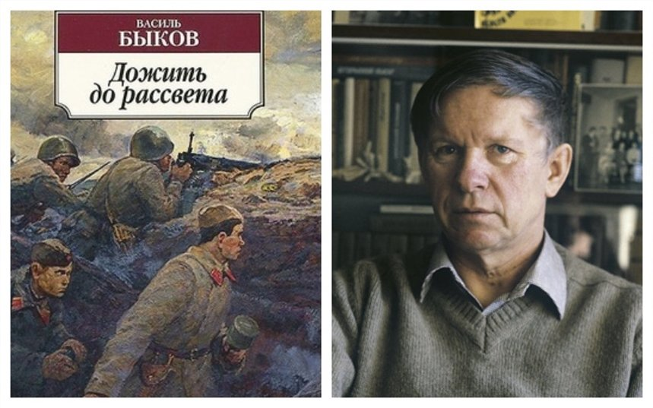
Быков Василий Владимирович (1924-2003)
Слайд 2
(19 июня 1924, дер. Бычки Ушачского района Витебской области - 22 июня 2003, Боровляны) - советский и белорусский писатель, общественный деятель, участник Великой Отечественной войны. Член Союза писателей СССР.
Герой Социалистического Труда (1984). Народный писатель Беларуси (1980). Лауреат Ленинской премии (1986). Лауреат Государственной премии СССР (1974). Лауреат Государственной премии Белорусской ССР (1978).
Военный путь
Война застала его на Украине, где он участвовал в оборонных работах. Воевал в составе армейского инженерного батальона. Призван в армию летом 1942 года, окончил Саратовское пехотное училище. Осенью 1943 года присвоено звание младшего лейтенанта. Участвовал в боях за Кривой Рог, Александрию, Знаменку. Во время Кировоградской операции ранен в ногу и живот (по ошибке был записан как погибший); события после ранения послужили основой повести "Мёртвым не больно". В начале 1944 года три месяца находился в госпитале. Затем участвовал в Ясско-Кишинёвской операции, освобождении Румынии. С действующей армией прошёл по Болгарии, Венгрии, Югославии, Австрии; старший лейтенант, командир взвода полковой, затем армейской артиллерии.
Награды
ОРДЕНа:
" Орден Красной Звезды", "Отечественной войны I степени"
МЕДАЛь:
"За победу над Германией в Великой Отечественной войне 1941—1945 гг."
Произведения о Великой Отечественной войне
"Сотников"
"Журавлиный крик"
"Круглянский мост"
"Дожить до рассвета"
"Обелиск"
"Пойти и не вернуться"

Slide 7
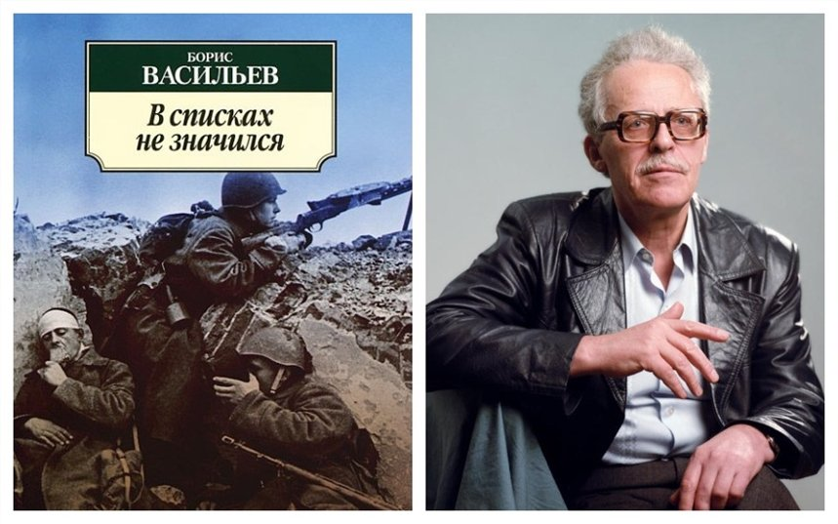
Васильев Борис Львович (1924-2013)
Слайд 2
(21 мая 1924, Смоленск - 11 марта 2013, Москва) - русский советский писатель и сценарист. Лауреат Государственной премии СССР (1975) и Премии Президента Российской Федерации (2000).
Военный путь
В 1941 году в 17-летнем возрасте будущий писатель пошел добровольцем на фронт.Первый бой принял 8 июля 1941 года. Воевал в составе комсомольского истребительного батальона.В 1943 году, после выписки из госпиталя, Борис Львович был направлен на учебу в Военную академию бронетанковых и механизированных войск имени И.В. Сталина (впоследствии имени Р.Я. Малиновского). В составе колонны академии участвовал в Параде Победы 24 июня 1945 года.
Награды
ОРДЕНА:
"Отечественной войны II степени"
"За заслуги перед Отечеством”
"Трудового Красного знамени"
"Дружба народов”
МЕДАЛИ:
"За оборону Москвы"
"За победу над Германией в Великой Отечественной войне 1941—1945 гг."
Произведения о Великой Отечественной войне
"А зори здесь тихие"
"В списках не значился"
"Аты-баты шли солдаты"

Slide 8
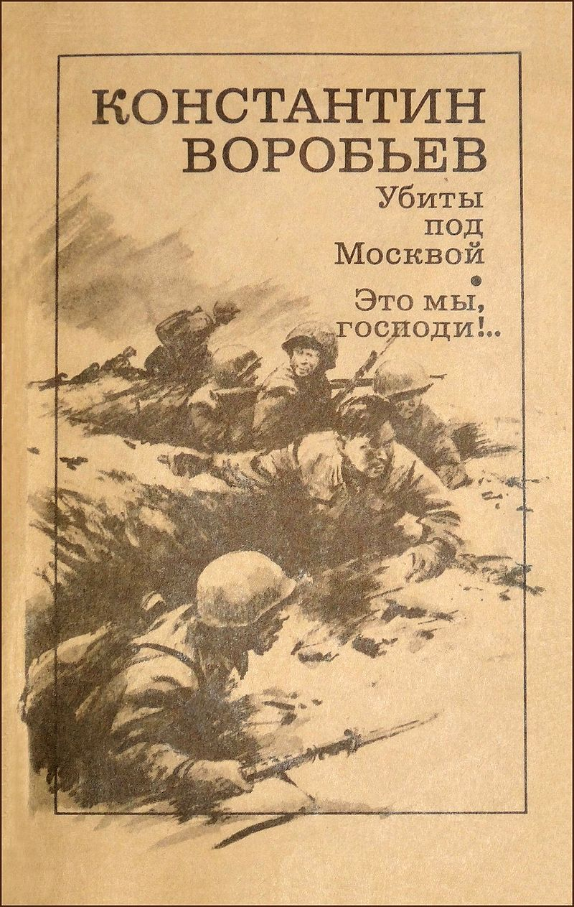
Воробьёв Константин Дмитриевич (1919 - 1975)
Слайд 2
(16 ноября 1919 - 2 марта 1975) - русский советский писатель, яркий представитель «лейтенантской прозы». Участник Великой Отечественной войны, лейтенант. Военнопленный (1941-1943). Командир партизанской группы (1943-1944). Начальник штаба ПВО (Шяуляй).
Военный путь
В начале войны был направлен курсантом в Кремлевское военное училище, которое окончил по ускоренной программе. В звании лейтенанта участвовал в боях под Москвой. Под Клином в декабре 1941 года контуженным лейтенант Воробьёв попал в плен и находился в Клинском, Ржевском, Смоленском, Каунасском, Саласпилсском, Шяуляйском лагерях военнопленных (1941—1943). Дважды бежал из плена. В 1943—1944 годах был командиром партизанской группы из бывших военнопленных в составе действовавшего в Литве партизанского отряда. Был награждён медалью "Партизану Отечественной войны" 1-й степени. Во время нахождения в подполье в 1943 году. написал автобиографическую повесть "Это мы, Господи!" о пережитом в плену
Награды
МЕДАЛИ:
"За победу над Германией в Великой Отечественной войне 1941—1945 гг."
"Партизану Отечественной войны"
Произведения о Великой Отечественной войне
"Крик"
"Убиты под Москвой"

Slide 9
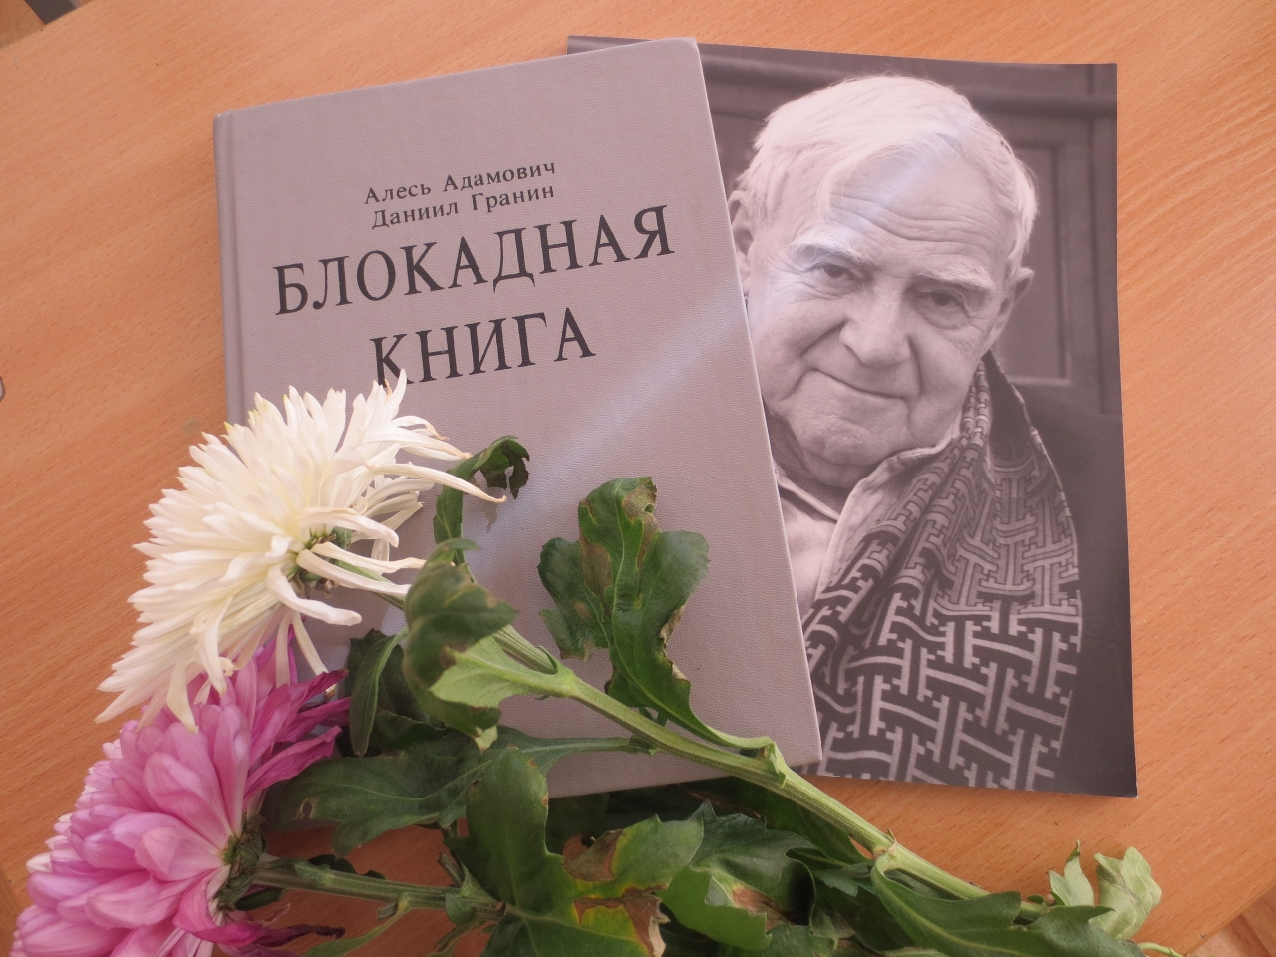
Гранин Даниил Александрович (1919 - 2017)
(настоящая фамилия - Герман)
Слайд 2
Советский и российский писатель, киносценарист, общественный деятель. Участник Великой Отечественной войны. Герой Социалистического Труда (1989). Лауреат Государственной премии СССР (1976), Государственной премии РФ (2001, 2016), премии Президента РФ (1998) и премии Правительства РФ (2014). Почётный гражданин Санкт-Петербурга (2005).
Военный путь
В июле 1941 года Д. Герман добровольно вступил в ряды формируемой 1-й Ленинградской стрелковой дивизии народного ополчения и был назначен инструктором по комсомолу политотдела дивизии в звании старшего политрука.
Затем, 18 сентября 1941 года, его, явившегося в Штаб народного ополчения, направили комбатом в отдельный артиллерийско-пулемётный батальон под Шушары. Однако по прибытии оказалось, что в батальоне уже есть другой командир, который отправил Гранина простым рядовым в пехотное подразделение. В этом качестве он и провёл всю блокадную зиму, после чего его направили в танковое училище и выпустили оттуда уже офицером-танкистом на фронт.
Воевал на Ленинградском и Прибалтийском фронтах. Войну окончил в звании капитана.
Награды
ОРДЕН:
2 ноября 1942 года приказом войскам Ленинградского фронта № 02325/н военный комиссар 2-го отдельного ремонтно-восстановительного батальона 42-й Армии старший политрук (капитан) Д. А. Герман был награждён орденом "Красной Звезды".
Произведения о Великой Отечественной войне
«Мой лейтенант»
«Возвращение»

Slide 10
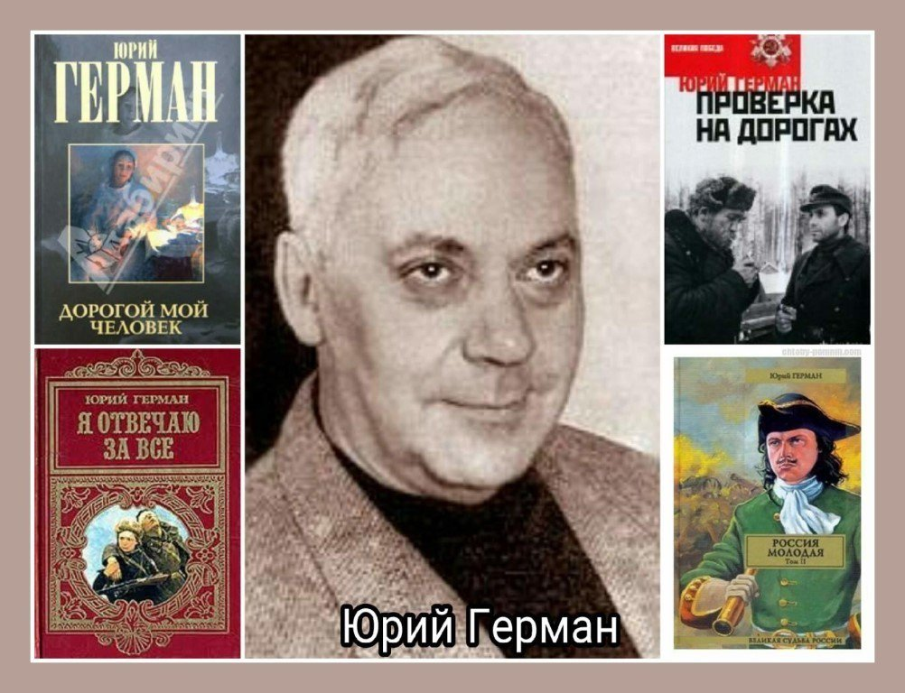
Герман Юрий (Георгий) Павлович (1910 - 1967)
Слайд 2
Русский советский писатель, драматург, киносценарист. Лауреат Сталинской премии второй степени (1948).
Военный путь
В годы Великой Отечественной войны Юрий Герман служил писателем-литератором при отделе агитации и пропаганды Политического управления Северного флота в звании капитана административной службы и на Беломорской военной флотилии в качестве военного корреспондента ТАСС и Совинформбюро. Он всю войну пробыл на Севере. Из Архангельска часто вылетал в Мурманск, Кандалакшу, по несколько месяцев жил в Полярном, выезжал на ответственные участки фронта, посещал передовые позиции, ходил в походы на боевых кораблях Северного флота. Писал очерки и статьи для ТАСС, корреспонденции, заметки, и при этом находил время для литературного творчества. За годы войны Герман написал несколько повестей и пьес.
Награды:
ОРДЕН:
За заслуги в годы Великой Отечественной войны награждён орденом "Красной звезды".
Произведения о Великой Отечественной войне
«Далеко на Севере»
«За здоровье того, кто в пути»

Slide 11
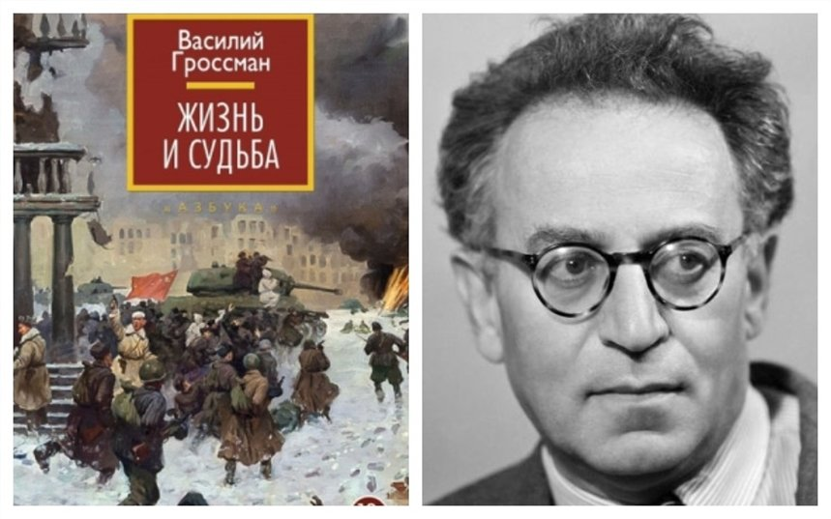
Гроссман Василий Семёнович (1905-1964)
Слайд 2
Слайд 2
Русский советский писатель и журналист, военный корреспондент.
Военный путь
Летом 1941 года Василий Гроссман был мобилизован в армию, ему было присвоено звание интенданта 2-го ранга. С августа 1941-го по август 1945 года служил специальным военным корреспондентом газеты «Красная звезда» на Центральном, Брянском, Юго-Западном, Сталинградском, Воронежском, 1-м Белорусском и 1-м Украинском фронтах. Во время битвы за Сталинград В. С. Гроссман находился в городе с первого до последнего дня уличных боёв. В 1943 году ему было присвоено звание подполковника.
Награды
ОРДЕН:
За участие в Сталинградской битве, в том числе в боях на передовой линии обороны, награждён орденом "Красной Звезды".
Произведения о Великой Отечественной войне
«Народ бессмертен»
«Жизнь и судьба»
«Сталинградские очерки»

Slide 12
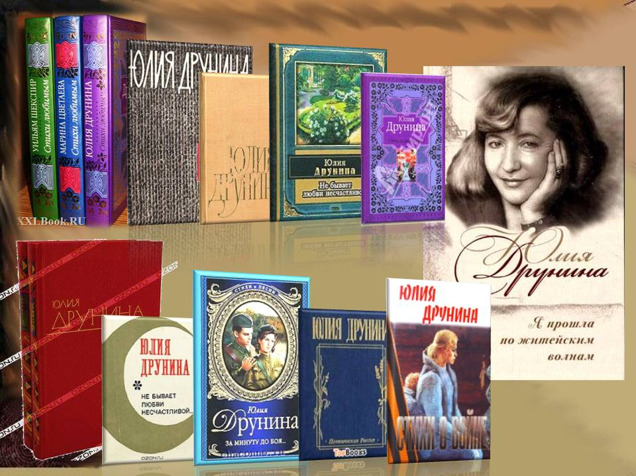
Друнина Юлия Владимировна (1924 - 1991)
Слайд 2
Советский поэт. Член Союза писателей СССР. Секретарь Союза писателей СССР и Союза писателей РСФСР. Народный депутат СССР.
Военный путь
После начала Великой Отечественной войны, в возрасте 17 лет, Юлия Друнина записалась в добровольную санитарную дружину при Районном обществе Красного Креста, работала санитаркой в госпитале. Окончила курсы медсестёр. В конце лета 1941 года была направлена на строительство оборонительных сооружений под Можайском, затем служила в 1038-й самоходном артиллерийском полку 3-го Прибалтийского фронта, воевала в Псковской области, в Прибалтике. В одном из боёв была контужена и 21 ноября 1944 года признана негодной к несению военной службы. Закончила войну в звании старшины медицинской службы.
Награды
ОРДЕН:
"Красной звезды"
МЕДАЛЬ:
"За отвагу"
Произведения о Великой Отечественной войне
"Целовались. Плакали и пели..."
"Зинка"
"Два вечера"
"Я столько раз видала рукопашный..."
"Все грущу о шинели..."

Slide 13
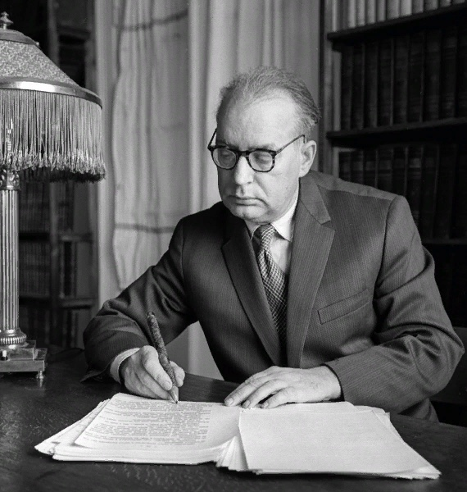
Казакевич Эммануил Генрихович (1913 - 1962)
Слайд 2
Русский и еврейский советский писатель и поэт, переводчик, киносценарист. Прозаические произведения писал преимущественно на русском языке, поэзию - на идише. Участник Великой Отечественной войны. Капитан, помощник начальника разведотдела 47-й армии.
Военный путь
Когда началась война, Казакевича освободили от призыва из-за сильной близорукости, но он не собирался отсиживаться в тылу, и ушел добровольцем на фронт. Грамотный, знавший несколько языков младший лейтенант, попал в подразделение разведки. Его группа часто совершала рейды в тылу врага, добывала ценные сведения, несколько раз отбивалась от наседающих гитлеровцев. В 1941-1945 годах служил в действующей армии, сначала в писательской роте народного ополчения, прошёл путь от рядового разведчика до начальника разведки дивизии и капитана — помощника начальника разведки армии.
Награды
ОРДЕНА:
"Отечественной войны II степени"
"Красной звезды"
МЕДАЛИ:
"За отвагу"
"За победу над Германией в Великой Отечественной войне 1941—1945 гг."
"За взятие Берлина"
"За освобождение Варшавы"
Произведения о Великой Отечественной войне
"Звезда"
"Двое в степи"
"Весна на Одере"

Slide 14
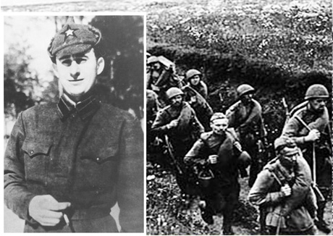
Кондратьев Вячеслав Леонидович (1920 - 1993)
Слайд 2
Русский писатель советского периода. Участник Великой Отечественной войны.
Военный путь
В декабре 1941 года был направлен на фронт. В 1942 году 132-я стрелковая бригада, в составе которой воевал Кондратьев, вела тяжёлые бои под Ржевом. Во время них получил первое ранение, был награждён медалью "За отвагу". После отпуска, полученного по ранению, воевал в железнодорожных войсках. Был повторно и тяжело ранен. В госпитале пробыл на излечении полгода, комиссован с инвалидностью; младший лейтенант.
Награды
ОРДЕН:
"Отечественной войны I степени"
МЕДАЛЬ:
"За отвагу"
Произведения о Великой Отечественной войне
"Сашка"
"День Победы в Чернове"
"Отпуск по ранению"
"Привет с фронта"
"На станции "Свободной"
"Женька"
"Не самый тяжкий день"
"Искупить кровью"
"Парадоксы фронтовой ностальгии"

Slide 15
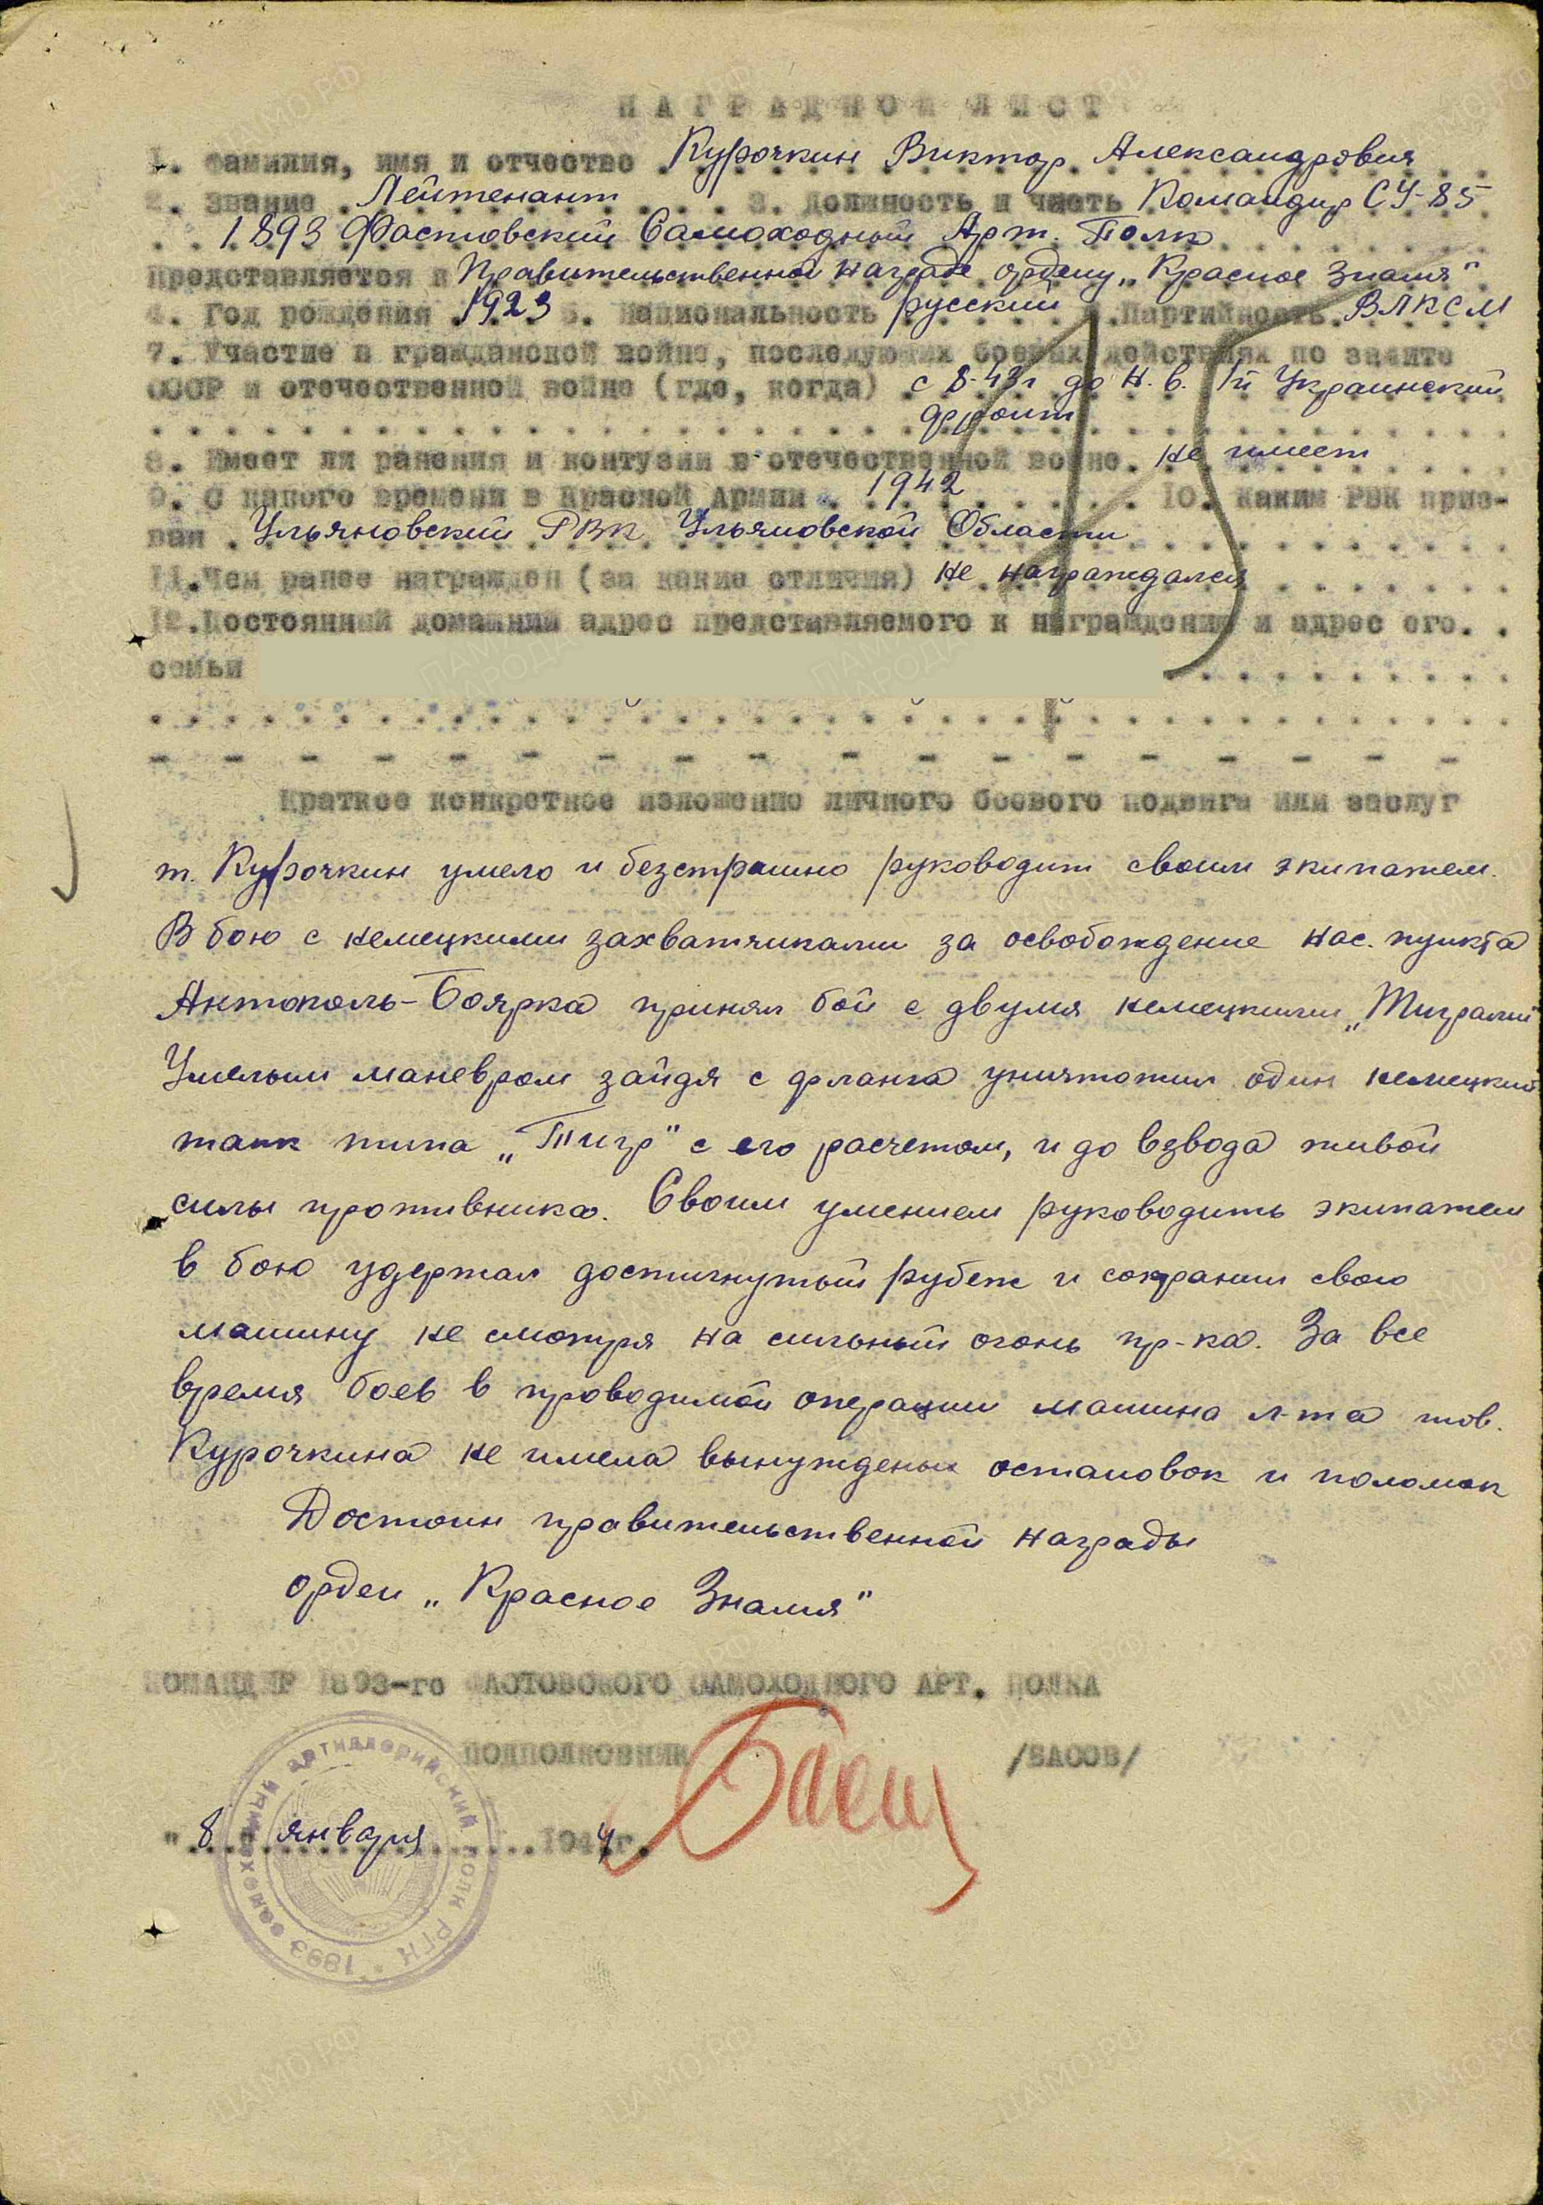
Курочкин Виктор Александрович (1923 - 1976)
Слайд 2
Русский советский писатель, сценарист и драматург, журналист, яркий представитель «лейтенантской прозы». Участник Великой Отечественной войны. Гвардии лейтенант (1945).
Военный путь
Великая Отечественная война застала его в Ленинграде. Во время блокады он работал на заводе, выпускавшем зенитные снаряды.
Весной 1942 года в крайне истощённом состоянии Виктор Курочкин был эвакуирован из блокадного Ленинграда через Ладогу. В Ярославской области он два месяца лечился от дистрофии, в июне 1942 года был призван в армию и направлен в танковое училище.
С 23 июня 1942 года — курсант Ульяновского гвардейского танкового училища
с 1 марта 1943 года — курсант 2-го Киевского артиллерийского училища (Саратов).
20 июня 1943 года лейтенант Курочкин назначен командиром СУ-85 в 1893-й самоходный артполк 3-й танковой армии 1-го Украинского фронта. С 5 августа 1944 года в составе 1-го гвардейского артиллерийского полка 4-й танковой армии 1-го Украинского фронта: Курская дуга, освобождение Левобережной Украины, форсирование Днепра, освобождение Киева, Львова.
31 января 1945 года Курочкин, к тому времени гвардии лейтенант из 1-го гвардейского самоходного - артиллерийского полка, был тяжело ранен при форсировании Одера.
Награды
ОРДЕНА:
Орден "Красной Звезды"
"Орден Отечественной войны II степени"
"Орден Отечественной войны I степени"
МЕДАЛЬ:
медаль «За взятие Берлина» (1945).
медаль «За освобождение Праги» (1945).
медаль «За победу над Германией» (1945).
Произведения о Великой Отечественной войне
«На войне как на войне»
«Неравный бой»

Slide 16

Нагибин Юрий Маркович (1920 - 1994)
Слайд 2
Русский писатель-прозаик, журналист, сценарист, мемуарист.
Военный путь
Когда началась Великая Отечественная война, студентов и преподавателей ВГИКа эвакуировали в Алма-Ату. Нагибин не поехал с ними, остался в Москве и записался добровольцем в армию. Он хорошо знал немецкий язык, поэтому попал по распределению в Политическое управление Волховского фронта, в отдел контрпропаганды. Писатель придумывал лозунги для агитационных листовок, переводил документы, вел радиопередачи. В то же время он участвовал в боях на Воронежском и Волховском фронтах.
В 1942 году Нагибин был тяжело ранен, и его освободили от службы по состоянию здоровья. Тогда писатель вернулся в Москву и устроился журналистом в газету «Труд». Как военный корреспондент, он участвовал в битве за Сталинград, освобождении Минска, Вильнюса и Каунаса.
Награды
ОРДЕН:
"Орден Отечественной войны II степени".
Произведения о Великой Отечественной войне
«Большое сердце»
Гвардейцы на Днепре»
«Две силы»
«Ценою жизни»

Slide 17
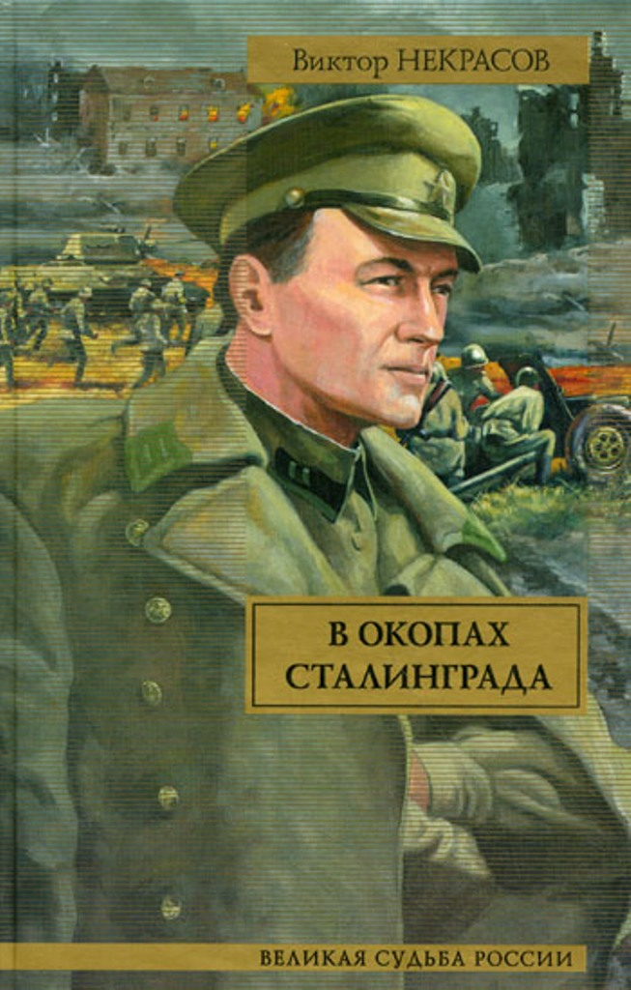
Некрасов Виктор Платонович (1911 - 1987)
Слайд 2
Слайд 2
Произведения о Великой Отечественной войне
"В окопах Сталинграда"
"Рядовой Лютиков"
"Переправа"
"Три встречи"
Русский советский писатель, диссидент и эмигрант. Лауреат Сталинской премии второй степени (1947). Член французского ПЕН-клуба (1975). Член Баварской академии изящных искусств (1983). Участник Великой Отечественной войны. Капитан (1945).
Военный путь
В 1941—1944 годы Некрасов был на фронте полковым инженером и заместителем командира сапёрного батальона, участвовал в Сталинградской битве, после ранения в Польше, в начале 1945 года, в звании капитана был демобилизован.
Награды
МЕДАЛИ:
"За отвагу"
"За оборону Сталинграда"
"За победу над Германией в Великой Отечественной войне 1941—1945 гг."

Slide 18
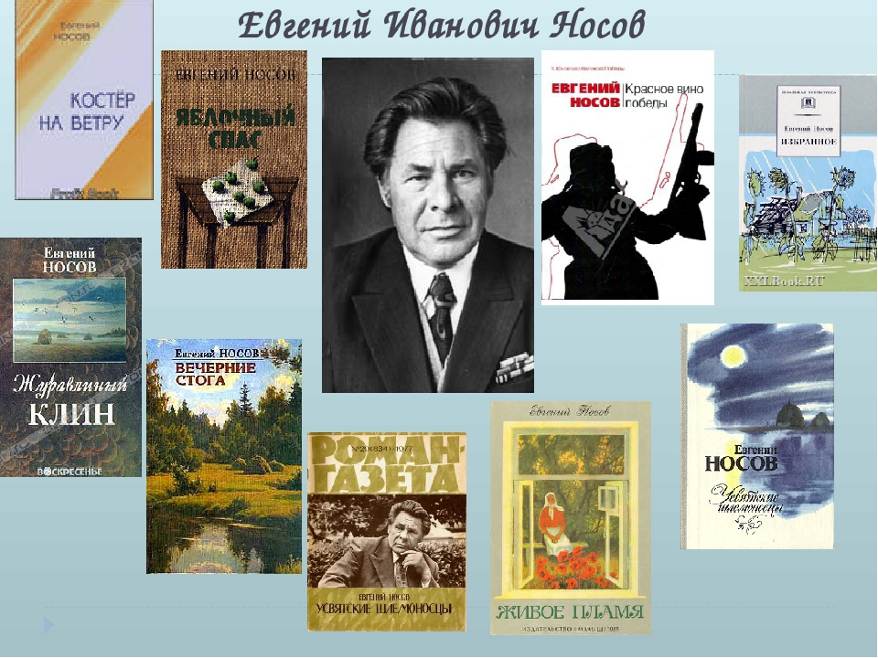
Носов Евгений Иванович (1925 - 2002)
Слайд 2
Русский и советский писатель. Герой Социалистического Труда (1990). Член Союза писателей СССР, редколлегий журналов «Наш современник», «Подъём» и «Роман-газеты». (1925-2002)
Военный путь
Шестнадцатилетним юношей пережил фашистскую оккупацию. Закончил восьмой класс и после Курского сражения (5 июля - 23 августа 1943 года) ушёл на фронт в артиллерийские войска, став наводчиком орудия. Участвовал в операции "Багратион", в боях на Рогачёвском плацдарме за Днепром. Воевал в Польше. В боях под Кёнигсбергом 8 февраля 1945 года был тяжело ранен и День Победы встречал в госпитале в Серпухове, о чём позже написал рассказ "Красное вино победы". Выйдя из госпиталя, получил пособие по инвалидности.
Награды
ОРДЕН:
"Отечественной войны II степени"
МЕДАЛИ:
"За отвагу"
"За победу над Германией в Великой Отечественной войне 1941—1945 гг."
Произведения о Великой Отечественной войне
"Красное вино победы"
"Шопен, соната номер два"
"Усвятские шлемоносцы"

Slide 19
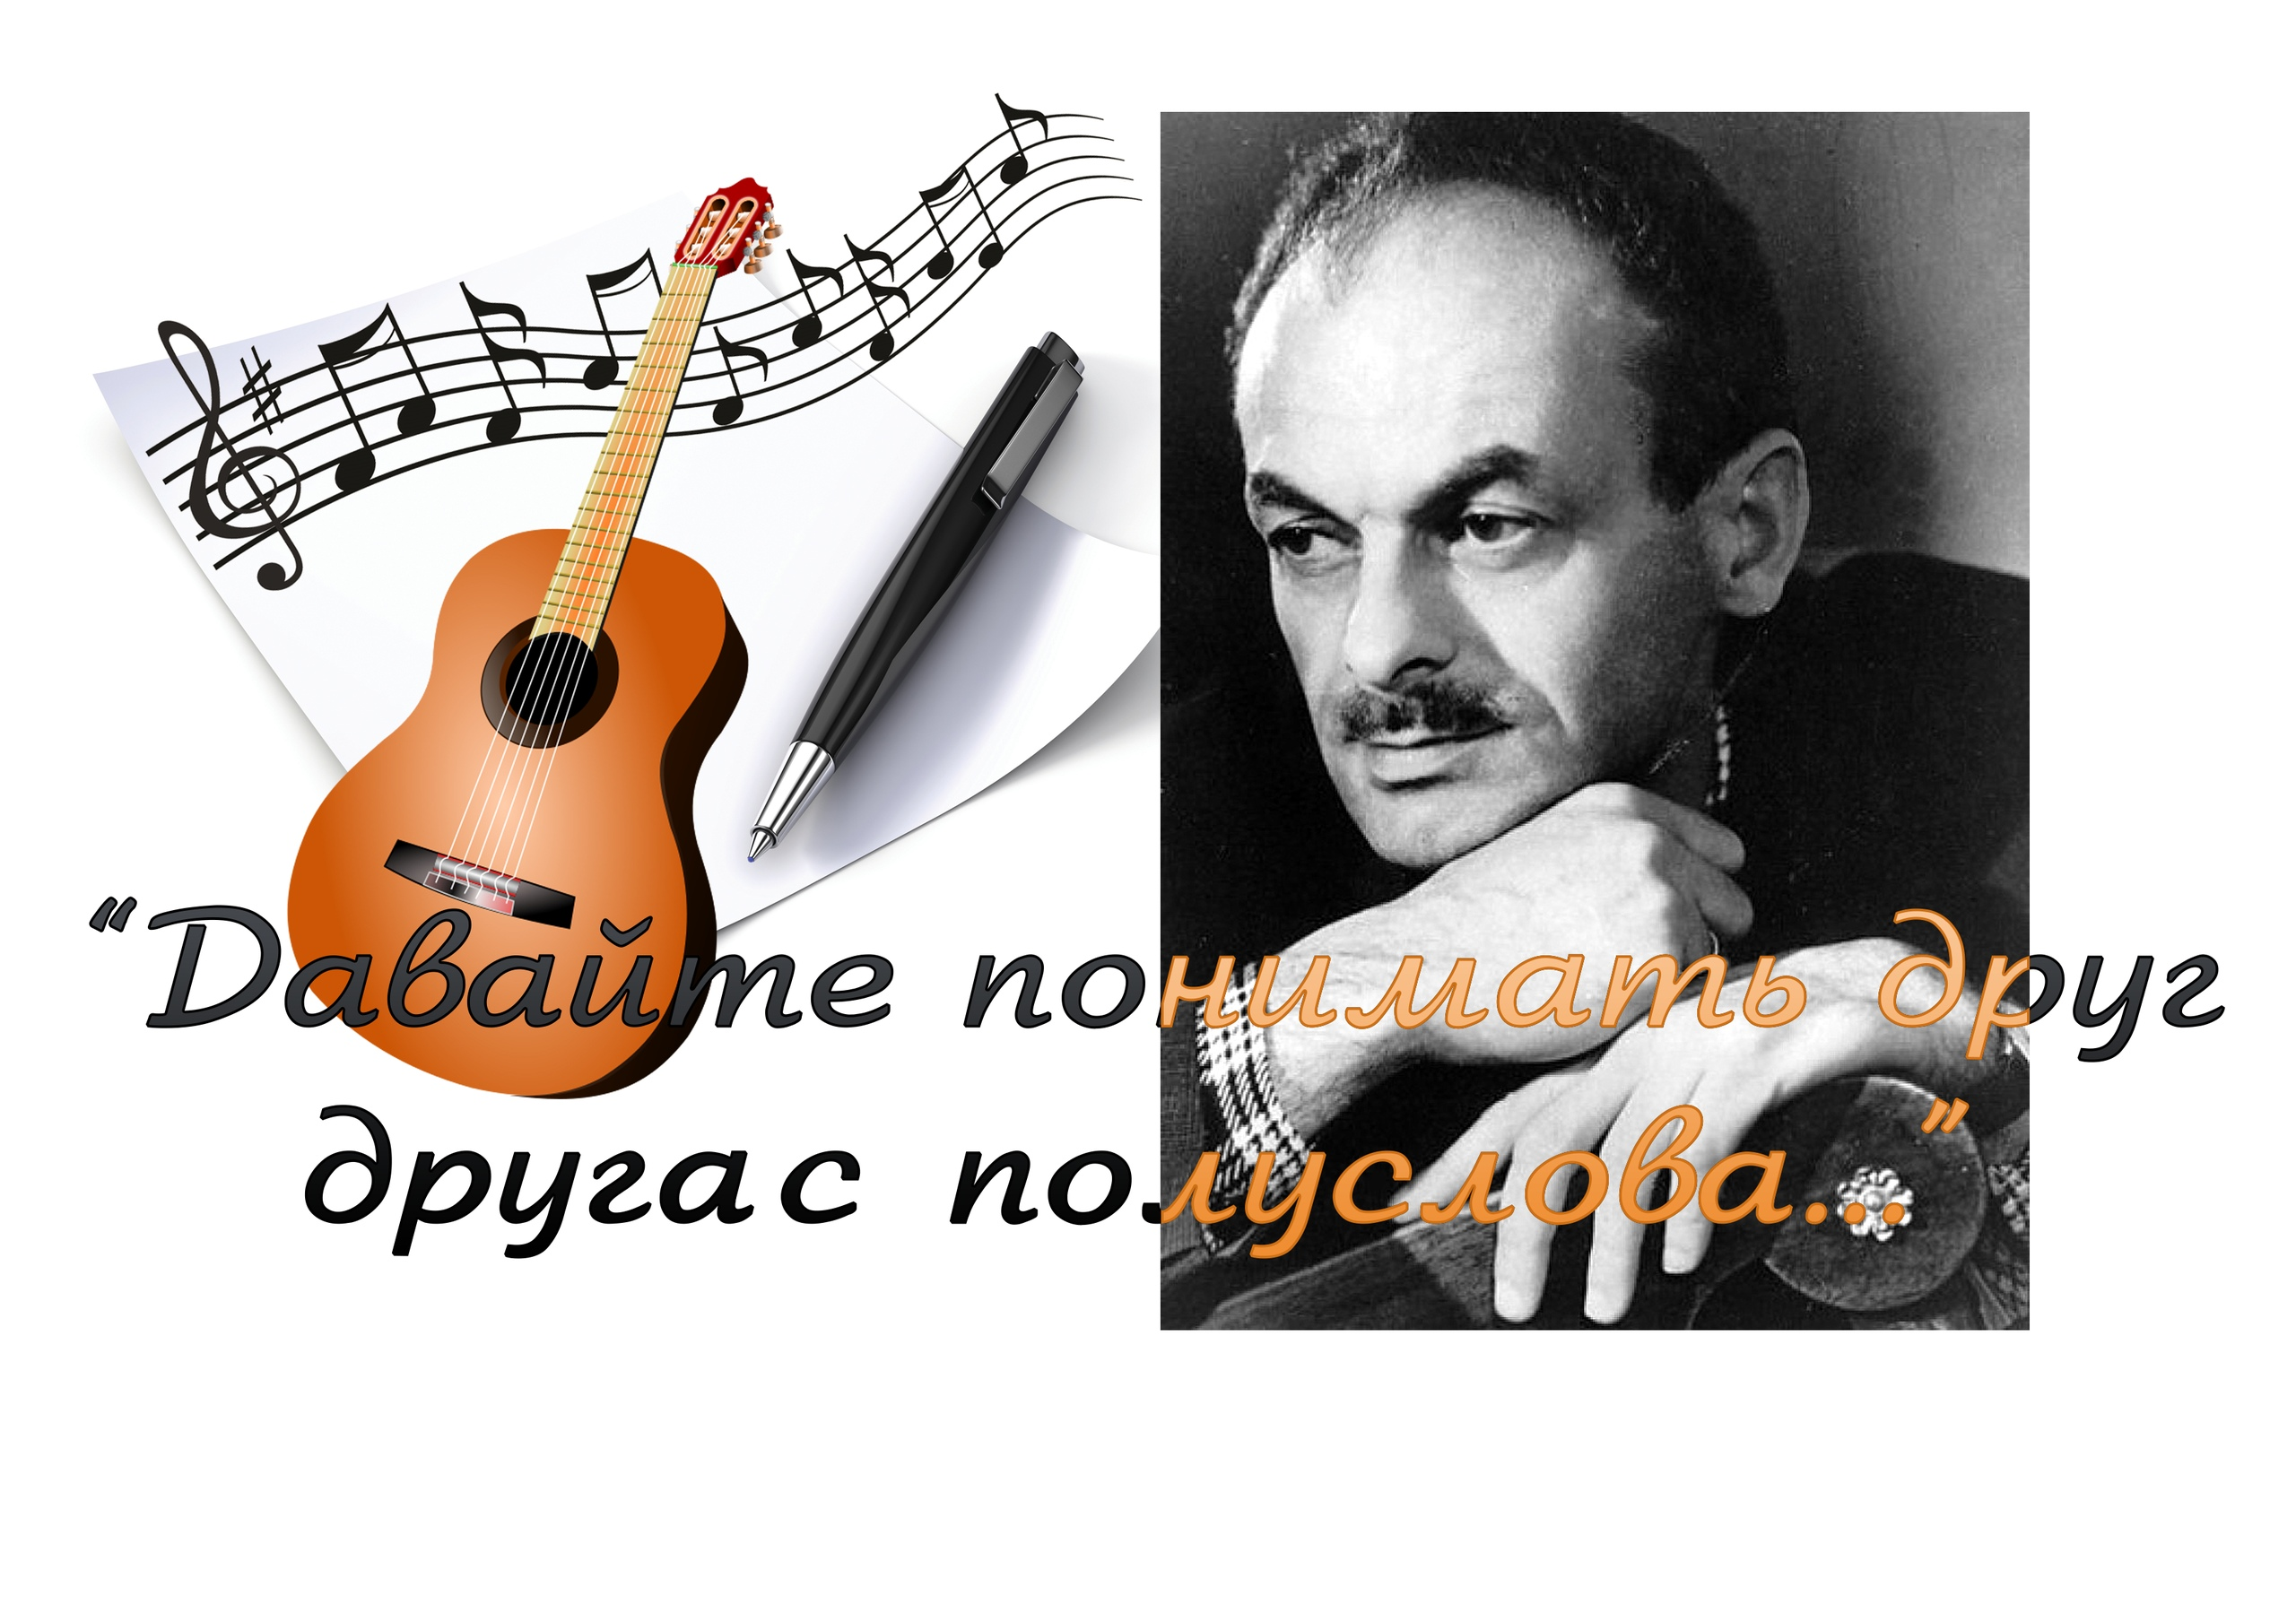
Окуджава Булат Шалвович (1924 - 1997)
Слайд 2
Советский и российский поэт, бард, прозаик и сценарист, композитор. Автор около двухсот авторских и эстрадных песен, один из наиболее ярких представителей жанра авторской песни в 1960-е-1980-е годы. Участник Великой Отечественной войны.
Гвардии рядовой (1944).
Военный путь
В апреле 1942 года Булат Окуджава добивался досрочного призыва в армию. Был призван в августе 1942 года и направлен в 10-й отдельный запасной миномётный дивизион. После двух месяцев подготовки с октября 1942 года на Северо-Кавказском фронте, миномётчик в 254-м гвардейском кавалерийском полку 5-го гвардейского Донского кавалерийского казачьего корпуса. 16 декабря 1942 года под Моздоком был ранен, после госпиталя в действующую армию не вернулся. С января 1943 года служил в 124-м стрелковом запасном полку в Батуми и позже радистом в 126-й гаубичной артиллерийской бригаде большой мощности Закавказского фронта, прикрывавшего границу с Турцией и Ираном. Демобилизован по состоянию здоровья в марте 1944 года.
Как говорил Булат Окуджава (и с ним соглашались его коллеги – писатели-фронтовики), на войне боялись все, даже те, кто считал себя храбрее остальных.
Награды
ОРДЕН:
"Отечественной войны I степени"
МЕДАЛИ:
"За оборону Кавказа"
"За победу над Германией в Великой Отечественной войне 1941—1945 гг."
Произведения о Великой Отечественной войне
"А мы с тобой, брат, из пехоты..."
"До свидания, мальчики…"
"Не вели, старшина, чтоб была тишина..."
"Здесь птицы не поют…"
C:\Users\sok86\Desktop\моя\игра домино\0126 (1).mp4

Slide 20
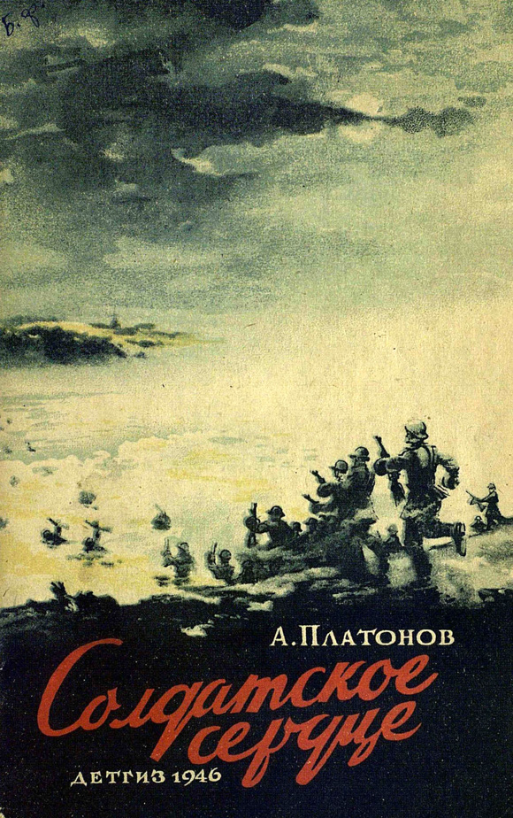
Платонов Андрей
Настоящее имя Андрей Платонович Климентов; (1899 - 1951)
Слайд 2
Произведения о Великой Отечественной войне
«Броня»
«Одухотворенные люди»
«Взыскание погибших»
«Смерти нет!»
«В сторону заката солнца»
«Афродита»
Русский советский писатель, поэт и публицист, драматург, киносценарист, журналист, военный корреспондент. Участник Великой Отечественной войны, майор.
Военный путь
Во время Великой Отечественной войны писатель добровольцем уходит на фронт рядовым. Но вскоре становится военным журналистом, в звании капитана служит корреспондентом газеты «Красная звезда». Много времени проводит на передовой среди солдат, участвует в боях. Побывал подо Ржевом, на Курской дуге, на Украине и в Белоруссии. Он добросовестно выполнял обязанности военкора, не раз рисковал жизнью. В годы войны Платонову присвоили звание майора.
В феврале 1946 писателя демобилизовали по болезни.
Награды
По окончании войны его наградили медалью «За победу над Германией в Великой Отечественной войне 1941—1945 гг.»

Slide 21
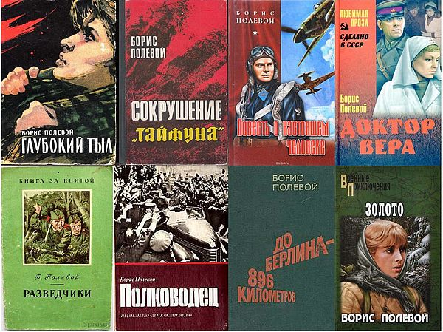
Полевой Борис Николаевич (1908 - 1981)
Слайд 2
Русский советский прозаик и киносценарист, журналист, военный корреспондент. Герой Социалистического Труда. Лауреат двух Сталинских премий второй степени (1947, 1949). Лауреат Международной премии Мира (1959).
Военный путь
В годы войны Борис Николаевич находился в действующей армии в качестве корреспондента «Правды», в том числе на Калининском фронте.
Полевой был не только смелым репортёром, но и солдатом, не боявшимся передовой. Он летал на бомбардировщике дальнего действия на бомбёжку германских городов, был под Сталинградом, в партизанских отрядах в тылу врага, на Курской дуге, в Польше и на Карпатах. А в мае 1945 г. Б.Н. Полевой по заданию командования на самолёте «У-2» приземляется на стадионе в центре сражающейся Праги и сообщает повстанцам о продвижении к городу советских танковых армий. Здесь, под огнём немцев Полевой сначала передал в штаб фронта информацию об обстановке в городе, а затем – статью в газету «Правда», диктуя её строки по заметкам, наспех сделанным на папиросной коробке.
Награды
ОРДЕНА:
2 ордена "Красного Знамени" (04.12.1944; 16.06.1945)
2 ордена "Отечественной войны 1-й степени" (21.10.1943; 23.09.1945)
орден "Красной Звезды" (27.04.1942)
МЕДАЛИ:
"За оборону Сталинграда"
"За оборону Москвы"
Произведения о Великой Отечественной войне
«В ту тяжёлую зиму»
«Повесть о настоящем человеке»
«Золото»
«Глубокий тыл»
«Доктор Вера»
«Анюта»

Slide 22
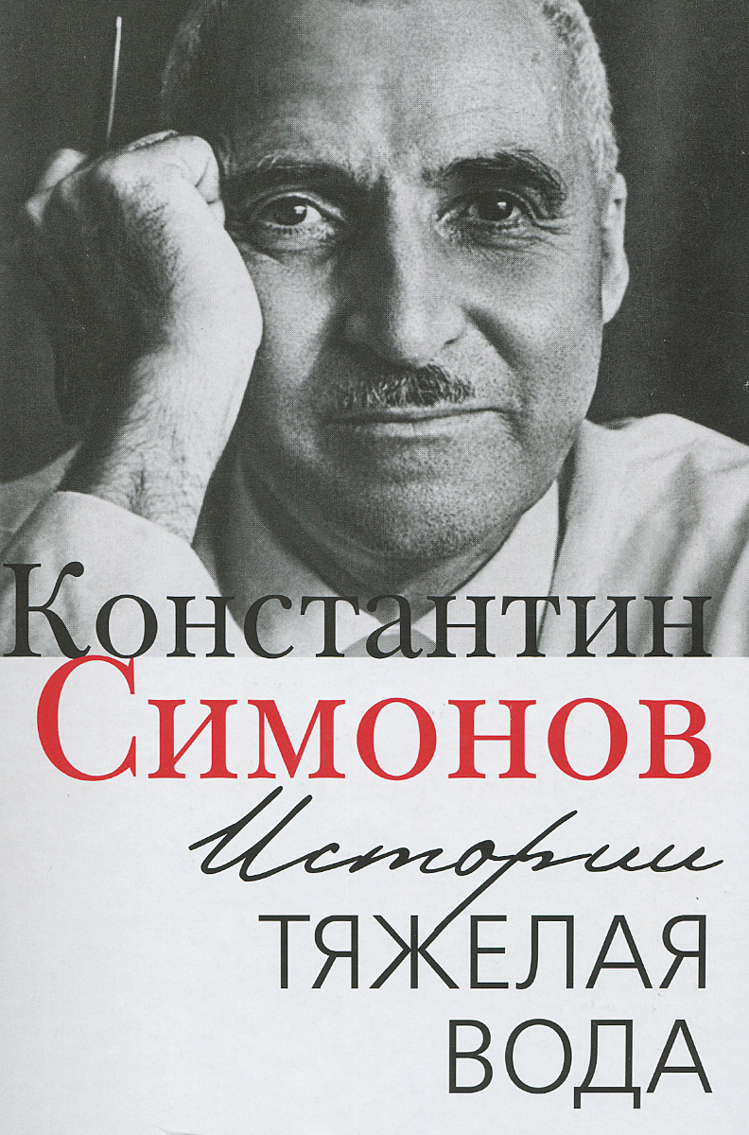
Симонов Константин (Кирилл) Михайлович (1915 - 1979)
Слайд 2
Русский советский прозаик, поэт, драматург и киносценарист. Военный корреспондент. Общественный деятель, журналист, Герой Социалистического Труда (1974). Лауреат Ленинской (1974) и шести Сталинских премий (1942, 1943, 1946, 1947, 1949, 1950). Участник боёв на Халхин-Голе (1939) и Великой Отечественной войны 1941—1945 годов. Полковник Советской Армии. Заместитель генерального секретаря Союза писателей СССР.
Военный путь
С началом войны призван в армию, работал в газете "Боевое знамя". В 1942 году ему было присвоено звание старшего батальонного комиссара, в 1943 году - звание подполковника, а после войны - полковника. В качестве военного корреспондента побывал на всех фронтах, прошёл по землям Румынии, Болгарии, Югославии, Польши и Германии, был свидетелем последних боёв за Берлин.
Награды
ОРДЕНА:
орден "Красного Знамени" (3.5.1942)
два ордена "Отечественной войны I степени" (30.5.1945; 23.9.1945)
МЕДАЛИ:
медаль «За оборону Одессы» (1942)
медаль «За оборону Сталинграда» (1942)
медаль «За оборону Москвы» (1944)
медаль «За оборону Кавказа» (1944)
медаль «За освобождение Праги» (1945)
медаль «За победу над Германией в Великой Отечественной войне 1941—1945 гг.» (1945)
ПРЕМИИ:
Сталинская премия первой степени (1942) — за пьесу «Парень из нашего города»
Сталинская премия второй степени (1943) — за пьесу «Русские люди»
Произведения о Великой Отечественной войне
"Дни и ночи"
"Товарищи по оружию"
"Живые и мертвые"
"Русские люди"
"Жди меня"
"Так и будет"
"С тобой и без тебя"
"Война"
C:\Users\sok86\DesktopC:\Users\sok86\Desktop\моя\игра домино\0126.mp4\0126.mp4

Slide 23
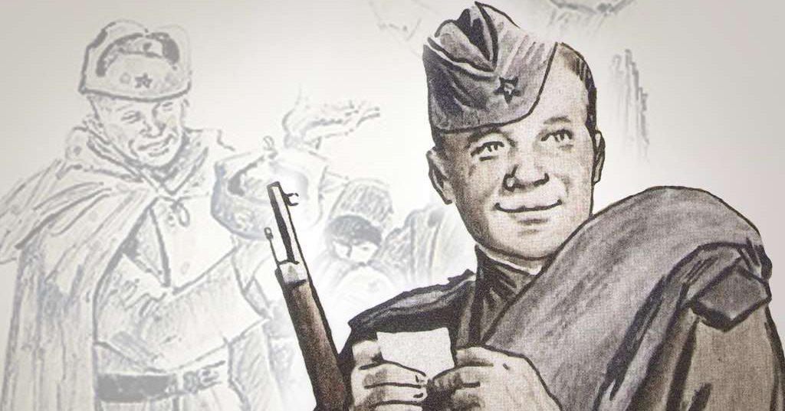
Твардовский Александр Трифонович (1910 - 1971)
Слайд 2
Русский советский писатель, поэт и прозаик, журналист, специальный корреспондент. Подполковник (1945). Главный редактор журнала «Новый мир» (1950-1954; 1958-1970).
Военный путь
Во время Великой Отечественной войны 1941-1945 гг. поэт работал военным корреспондентом во фронтовых газетах.
Награды
ОРДЕНА:
Приказом ВС 3-го Белорусского фронта №: 505 от: 31.07.1944 года поэт редакции газеты 3-го БФ «Красноармейская правда», подполковник Твардовский А. Т. награждён орденом "Отечественной войны 2-й степени" за написание 2-х поэм (одна из них - «Василий Тёркин», вторая - «Дом у дороги») и многочисленных очерков об освобождении белорусской земли, а также выступления во фронтовых частях перед бойцами и офицерами.
Приказом ВС 3-го Белорусского фронта №: 480 от: 30.04.1945 года специальный корреспондент газеты 3-го БФ «Красноармейская правда», подполковник Твардовский А. Т. награждён орденом "Отечественной войны 1-й степени" за улучшение содержания газеты (написание очерков о боях в Восточной Пруссии) и повышение её воспитательной роли.
Произведения о Великой Отечественной войне
"Отец и сын"
"Дом бойца"
"Когда пройдёшь путем колонн..."
"Я убит подо Ржевом…"
"Василий Тёркин"

Slide 24
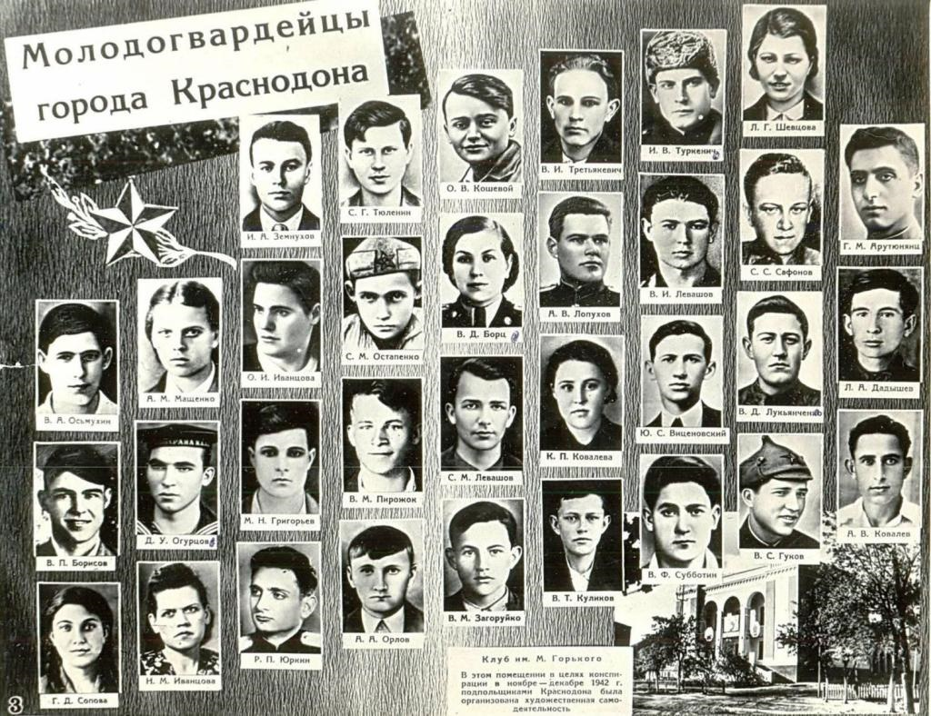
Фадеев Александр Александрович ( 1901- 1956)
Слайд 2
Русский советский писатель и общественный деятель, журналист, военный корреспондент. Лауреат Сталинской премии первой степени (1946). Член РКП(б) с 1918 года; с 1939 года - член ЦК ВКП(б).
Военный путь
Во время Великой Отечественной войны Фадеев был военным корреспондентом, сотрудничал с Совинформбюро, «Правдой», «Литературной газетой». Был организатором журнала «Октябрь» и входил в его редколлегию.
Бригадный комиссар (1941); Полковник (1942).
Произведения о Великой Отечественной войне
«Молодая гвардия»

Slide 25

Фёдоров Владимир Иванович (1925 - 1998)
Слайд 2
Советский и российский поэт, прозаик, драматург, публицист. Автор более шестидесяти книг прозы и стихов, более 100 песен. Наиболее известна его дилогия «Чистый Колодезь»; по входящей в неё повести в новеллах «Сумка, полная сердец» в 1964 году был поставлен одноимённый кинофильм. Лауреат международной литературной премии имени Константина Симонова, член Союза писателей СССР.
Военный путь
В начале Отечественной войны работал прессовщиком в Урюпинске и на Урале. В январе 1943 года добровольцем ушёл на фронт. Был парашютистом - десантником, воевал орудийным номером на Карельском, Втором и Третьем Украинских фронтах, принимал участие в освобождении Венгрии, Австрии и Чехословакии. В мае 1945 года будущего поэта перевели работать в редакцию дивизионной газеты «В атаку!», он стал военным журналистом.
Произведения о Великой Отечественной войне
«Вместо письма»
Баллада "Сердце Ивана",
быль "Жаворонок в зените",
роман в повестях "Сказ про студёный Ключ",

Slide 26

Шолохов Михаил Александрович (1905 - 1984)
Слайд 2
Русский советский писатель, журналист и киносценарист. Военный корреспондент (1941-1945). Полковник (1943). Лауреат Нобелевской премии по литературе (1965 год - «за художественную силу и цельность эпоса о донском казачестве в переломное для России время»), Сталинской премии (1941), Ленинской премии (1960). Действительный член АН СССР (1939). Дважды Герой Социалистического Труда (1967, 1980).
Военный путь
Во время Великой Отечественной войны Шолохов был военным корреспондентом "Правды", "Красной звезды", часто выезжал на фронт. Его очерки "На Дону", "На Смоленском направлении", рассказ "Наука ненависти" публиковались в разных изданиях и имели большую популярность. Во время войны он начал публикацию глав из нового романа "Они сражались за Родину".
Награды
ОРДЕН:
"Отечественной войны I степени"
МЕДАЛИ:
"За оборону Москвы"
"За оборону Сталинграда"
"За победу над Германией в Великой Отечественной войне 1941—1945 гг."
Произведения о Великой Отечественной войне
"Судьба человека"
"Они сражались за Родину"
"Наука ненависти"

